Slide 1
Papildomi duomenų vizualizavimo skyriai
Praktinė užduotis nr. 4
Vilniaus Universitetas
MIF, duomenų mokslas 3k, 2gr.
Darbą parengė Matas Amšiejus, Roland Gulbinovič

Slide 2
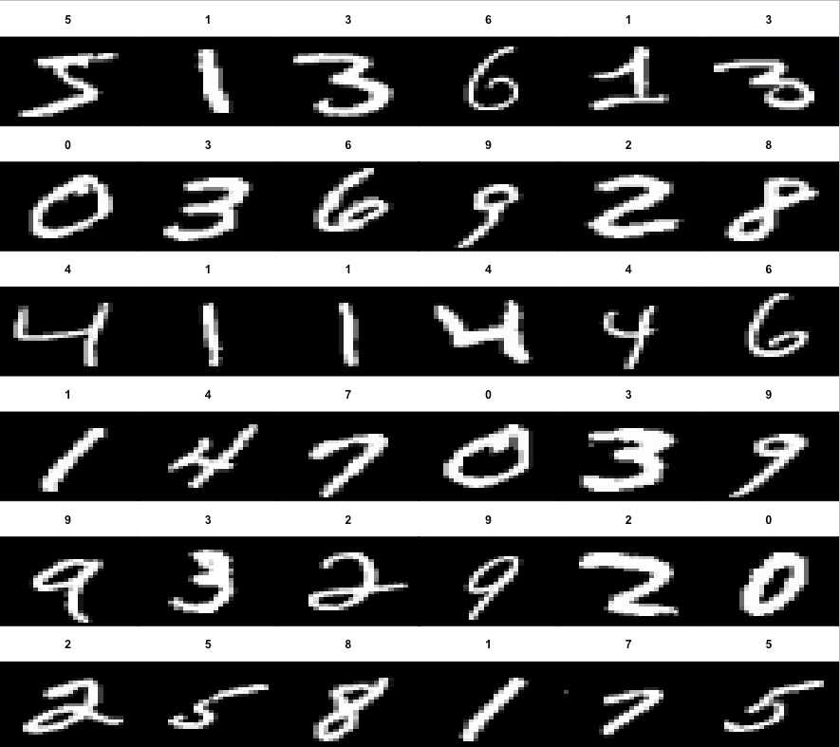
Duomenys
Darbui naudojama MNIST duomenų aibė. Tai duomenų rinkinys, sudarytas iš 60 000 mažų kvadratinių 28 × 28 pikselių pilkų atspalvių vaizdų su ranka rašytais skaitmenimis nuo 0 iki 9. Duomenų atributai:
784 stulpeliai atitinkantis kiekvienam pikseliui, kiekvieno stulpelio reikšmė parodo kaip stipriai nuspalvintas pikselis. [0; 255];
Label – skaitmuo nuo 0 iki 9.
Mes nusprendėm imti penketus ir aštuonetus, nes iš ankstesnių tyrimų žinome, kad šiuos skaitmenis sunku atskirti. Iš viso išsirinkome po 1000 įrašų kiekvieno skaitmens. Taigi darbui naudosime tik 2000 skaitmenų imtį.

Slide 3
Tyrimo tikslas ir uždaviniai
Šio darbo tikslas yra ištirti skirtingus klasifikatorius.
Uždaviniai:
Pasirinkti duomenų aibę klasifikavimui;
Padalinti duomenų aibę į mokymo ir validavimo aibes;
Apmokyti pasirinktą klasifikatorių ir suklasifikuoti duomenis;
Apskaičiuoti sumaišymo matricas, accurary, precision, recall, F1- matus;
Fiksuoti optimalius pasirinkto klasifikatoriaus parametrus;
Vizualizuoti klasifikavimo rezultatus;
Įvertinti klasifikavimo kokybės rezultatus naudojant:
Išlaikymo validavimo strategiją;
Kryžminio validavimo strategiją.
Vizualizuoti klasifikavimo rezultatus ROC kreivių grafikais, apskaičiuoti AUC matą;
Pateikti apibendrintas išvadas.

Slide 4
AVK be dimensijos mažinimo
AVK siekia surasti tiesę (hiperplokštumą, kai dimensija didesnė už 2) tokią, kad atstumas nuo jos iki dviejų taškų (paraštė), priklausančių skirtingoms klasėms, būtų didžiausias.
Norint gauti geriausius rezultatus, mums reikia pasirinkti optimalius algoritmo parametrus. AVK klasifikatoriams mes susikursime 4 modelius su skirtingais branduoliais ir geriausiais pasirinkto branduolio parametrais.
Rezultatai:
„Linear“ – klasifikavimo tikslumas 0.9225, F-1 = 092249;
„Polynomial” – klasifikavimo tikslumas 0.9725, F1 = 0.972;
„Radial Basis” – klasifikavimo tikslumas 0.5;
„Sigmoid” – klasifikavimo tikslumas 0.5;
Geriausius rezultatus gauname naudojant trečio laipsnio polinominį branduolį.

Slide 5
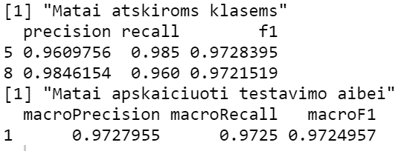

AVK be dimensijos mažinimo modeliavimas
Klasifikavimo matricos išdėstymas yra toks (einant skaitymo būdu per lentelę) : TP, FP, FN, TN.
Matome, kad penketus modeliui sekėsi geriau atskirti nei aštuonetus (recall didesnis). Kita vertus, taip yra ir todėl, kad modelis turėjo polinkį rinktis penketus vietoje aštuonetų, dėl to penketų daugiau, tačiau precision yra mažesnis

Slide 6
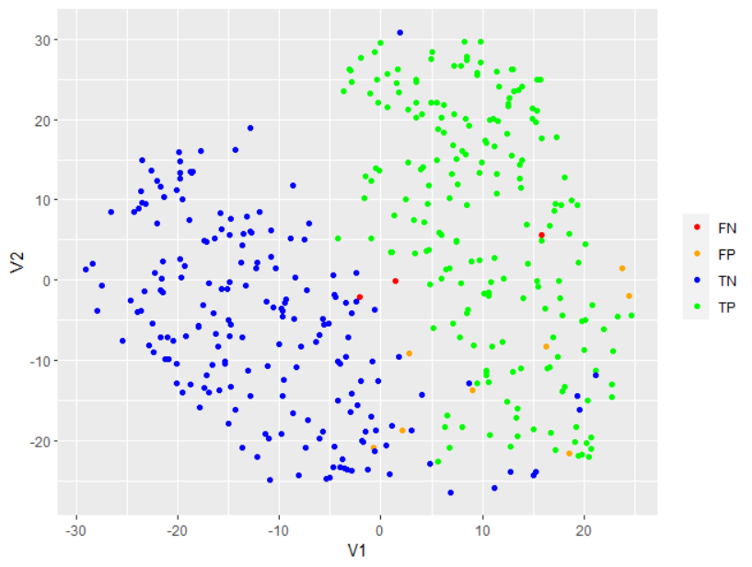
AVK be dimensijos mažinimo klasifikacijų taškinė diagrama
Modelis vietomis „pagavo“ aštuonetus (mėlyni taškai), kurie t-SNE metodo buvo susimaišę tarp penketų;
Kita vertus, matome ir daug oranžinių taškų, kurie vietoje aštuoneto buvo priskirti penketams;
T-SNE metodas irgi nesugebėjo jų atskirti. Tai gali indikuoti, kad sumažinus dimensiją iki 2 modelis nebūtinai bus geresnis.

Slide 7
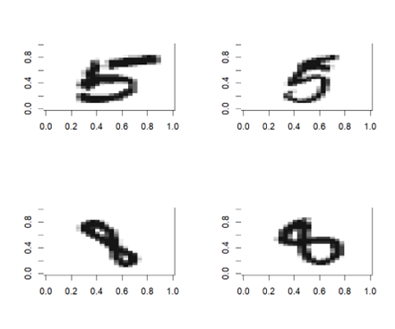
Neteisingai klasifkuoti vaizdai

Slide 8
AVK su t-SNE
Parametrai:
„Linear“ – tikslumas = 0.95, F-1 = 0.949;
„Polynomial” – tikslumas = 0.95, F1 = 0.949;
„Radial Basis” – tikslumas = 0.9650, F1 = 0.9649;
„Sigmoid” – tikslumas = 0.95, F1 = 0.949.
Matome kad geriausius rezultatus gauname su „Radial Basis“ branduoliu. Jo tikslumas yra 0.9650 ir F-1 = 0.9649.

Slide 9

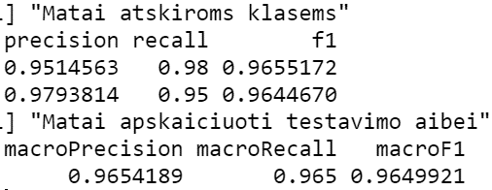
AVK su t-SNE modeliavimas
t-SNE duomenų dimensijos sumažinimas šį kartą nedavė didesnio tikslumo. Tačiau taip gali būti ir todėl, kad AVK veikia geriau, kai yra daug kovariančių;
Modelis turėjo tą pačią tendenciją skirti rinktis daugiau penketų nei aštuonetų, kas indikuoja didesnį 5 recall, bet mažesnį precision.

Slide 10
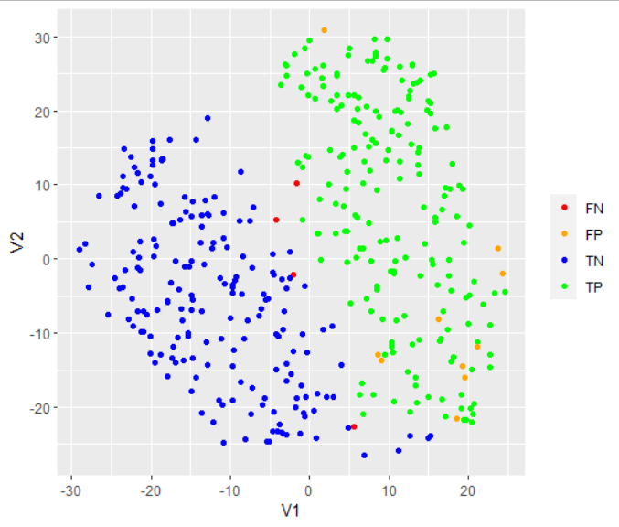
AVK su t-SNE klasifikacijų taškinė diagrama
Kaip matome, šį kartą klasifikatorius nebeatrinko aštuonetų iš taip „giliai“ kaip ankstesnis modelis;
Visi keturi neteisingai priskirti aštuonetai (FN - raudoni) yra melyno klasterio pakraštyje prie žaliojo, kas indikuoja, kad šie taškai buvo sunkiai atskiriami t-SNE.

Slide 11
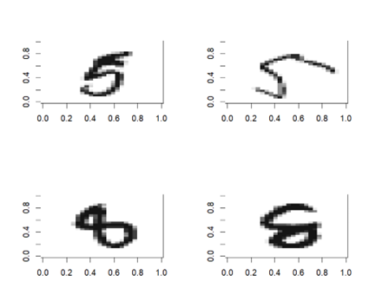
Neteisingai klasifkuoti vaizdai

Slide 12
Atsitiktiniai miškai be t-SNE
Atsitiktinio miško algoritmas pagal duomenų pavyzdžius sukuria sprendimų medžius, tada iš kiekvieno jų gauna prognozę ir galiausiai išrenka geriausią sprendimą. Kuo didesnis medžių skaičius miške, tuo aukštesni tikslumo rezultatai;
Šitam algoritmui mes bandėme keisti tik medžių skaičių (ntree). Gauname, kad geriausius rezultatus gauname kai ntree = 500. Tikslumas yra lygus 0.9675, o F-1 lygus 0.9674.

Slide 13
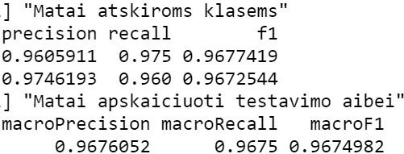

Atsitiktiniai miškai be t-SNE - modeliavimas
Kaip ir AVK, RF buvo linkęs rinktis penketus. Šio klasifikavimo metodo tikslumas buvo mažesnis nei AVK, tačiau taip gali būti dėl atsitiktinumo, ypač kai skirtumai tokie minimalūs.

Slide 14
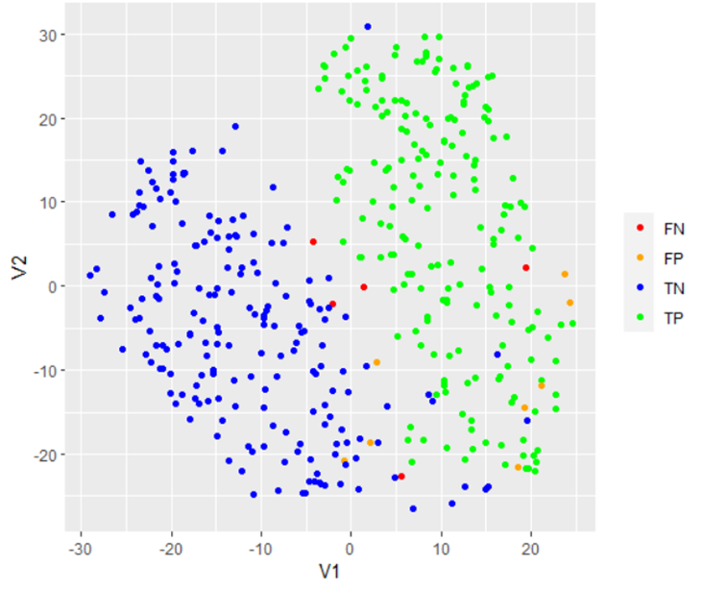
Atsitikinio miško be t-SNE klasifikacijų taškinė diagrama
Matome, kad dalis FP taškų yra susimaišę tarp penketų, ko ir galime tikėtis;
Tačiau įdomu tai, kad trys FP oranžiniai taškai yra ir aštuonetų aibėje, t.y. t-SNE pajuto, kad jie yra labiau aštuonetai nei penketai, o RF modelis – ne;
Galima tikėtis, kad dimesijos mažinimas šį kartą padės pagerinti klasifikavimo rezultatus.

Slide 15
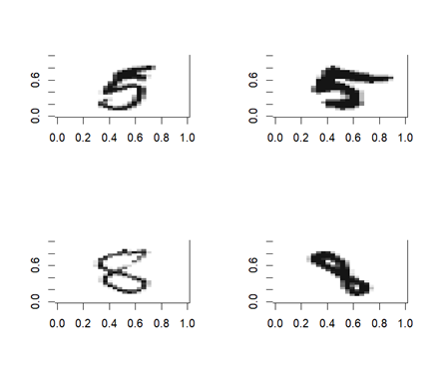
Neteisingai klasifkuoti vaizdai

Slide 16
Atsitiktiniai miškai su t-SNE
Sumažinus dimensija gavome, kad tikslumo matai visiškai nepriklauso nuo parametro ntree, tai mes vėl naudosime ntree = 500.

Slide 17
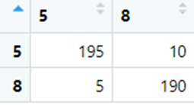
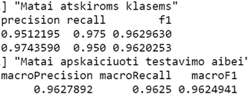
Atsitiktiniai miškai su t-SNE - modeliavimas
Nors buvo tikėtasi geresnių rezultatų, taip vis dėlto nevyko;
Žinoma, skirtumai tarp visų tikslumų yra minimalūs ir gali priklausyti nuo labai nedidelių faktorių ir „parankesnės“ testnės aibės. Dėl to verta atlikti cross – validation patikrą taip užtikrinant, ar šis tikslumas yra atsitiktinumas ar ne.

Slide 18
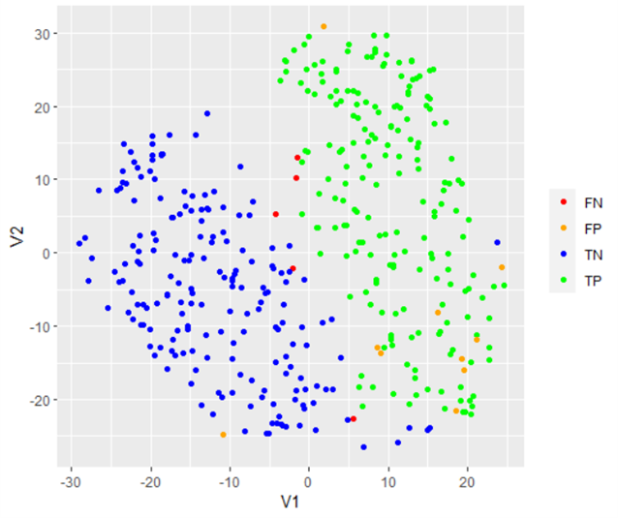
Atsitikinio miško su t-SNE klasifikacijų taškinė diagrama
Anksčiau minėti taškai šį kartą buvo suklasifikuoti teisingai, tačiau potencialiai dėl pačio t-SNE netikslumo mūsų klasifikavimo tikslumas sumažėjo.

Slide 19
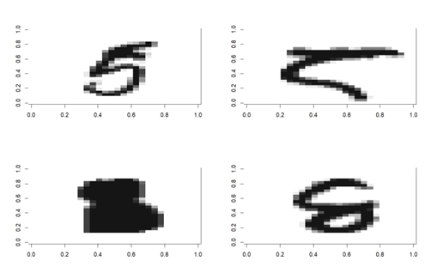
Neteisingai klasifkuoti vaizdai

Slide 20
Kryžminio validavimo strategija
Kryžminio validavimo procesų duomenų rinkinys yra dalinamas į k grupių, kur kiekvienoje grupėje mokymuisi skiriama k-1 duomenų dalis, o testavimui – likusi viena. Taip iteruojama, kol testine aibe „pabuvo“ visos k duomenų dalys.
Pritaikę mūsų sumažintų dimensijų AVK ir Atsitiktinio miško modeliams kryžminio validavimo strategiją su parametru k = 10 gauname tokius rezultatus:
AVK su t-SNE
Klasifikavimo tikslumas = 0.981;
Klasifikavimo tikslumo standartinis nuokrypis = 0.013;
Atsitiktinis miškas su t-SNE
Klasifikavimo tikslumas = 0.981;
Klasifikavimo tikslumo standartinis nuokrypis = 0.011;

Slide 21
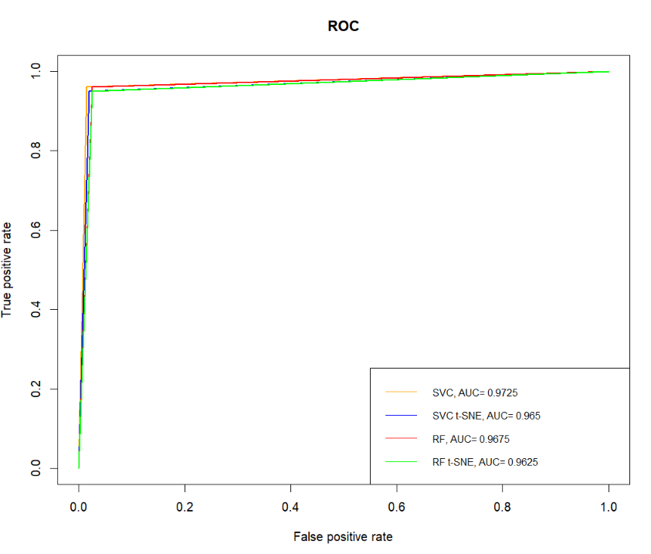
ROC kreivės ir AUC matas
Visos kreivės yra labai panašios ir yra viršutiniame kairiajame kampe, kas yra labai gerai, nes tai reiškia kad visi klasifikatoriai sugebėjo atskirti penketus ir aštuonetus labai tiksliai;
Aišku, kad AUC matai irgi yra labai panašus, bet polinominis AVK be t-SNE dimensijų mažinimo turi geriausią AUC matą, kuo galima gal buvo tikėtis, nes AVK geriausiai veikia kai yra didesnis dimensijų skaičius.

Slide 22
Išvados
Abu parinkti klasifikavimo algoritmai klasifikavo labai geru tikslumu, o skirtumai tarp jų buvo minimalūs (atitinkamas AUC pagal tyrimo eigą: SVM = 0,9725, SVM t-SNE = 0,965, RF = 0,9675, RF t-SNE = 0,9625);
Šį kartą t-SNE dimensijos mažinimas nepadėjo, tačiau taip gali būti ir dėl atrinktos imties ir kitokių atsitiktinumų;
Tiksliausias buvo AVK (be t-SNE) klasifikatorius su trečio laipsnio polinominiu branduoliu.
AVK buvo parinktas dėl labai didelio kovariančių skaičiaus, kaip matėme šis sprendimas pasiteisino;
Kita vertus, išrinkti optimalius parametrus šiam metodui yra žymiai sunkiau, nes galimų kombinacijų yra labai daug. RF metodas buvo žymiai paprastesnis, visada klasifikavo tiksliai.
Nors naudojant holdout metodą jis nusileido AVK, cv patikros būdas parodė, kad tai yra tik atsitiktinumas ir abu klasifikatoriai yra labai panašūs (SVM = 0,981, RF = 0,981).

